Slide 1
Протосол

Slide 2
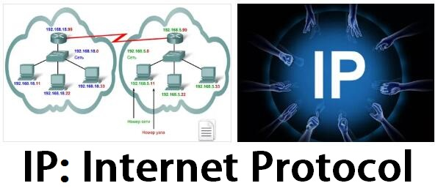

I. Концепции протокола
Чтобы компьютеры в сети могли распознавать и обмениваться информацией друг с другом, должно быть программное обеспечение, работающее в соответствии с определенным стандартом.
Протокол - это набор правил, положений для передачи информации, соглашений о структурах данных и методах передачи данных между компьютерами и устройствами в сети.

Slide 3
II. Типы протоколов
NetBEUI
    NetBIOS Extended User Interface - расширенный пользовательский интерфейс дейтаграммной передачи NetBIOS
    Разработан IBM и Microsoft для устройств для связи в малых и средних средах.
    В 1985 году IBM превратила этот протокол в сетевой протокол передачи для малых и средних локальных сетей. Microsoft поддерживает NetBEUI через такие операционные системы.
    Нет поддержки маршрутизации

Slide 4
IPX/SPX
Первоначальным протоколом работы сети Netware был IPX. (Internetwork Packet Exchange : межсетевой обмен пакетами/последовательный обмен пакетами).
Другими членами набора протоколов Novell Netware являются SPX - последовательный обмен пакетами.
Использование в сети Novell.
Маленький, быстрый и эффективный в локальных сетях с поддержкой маршрутизации.

Slide 5
TCP/IP
Transfer Control Protocol / Internet Protocol
Сетевая модель передачи данных, представленных в цифровом виде.
Возможность связывания разных типов компьютеров.
В качестве стандарта интрасети, современный глобальный Интернет
Существует также множество других протоколов, таких как: IP, IGRP, IPX, Serial, Apple Talk, Frame Relay, IP RIP, VLAN

Slide 6
III. TCP/IP
1. Уровни в протоколе TCP / IP
1 - Уровень приложения
Предоставляет прикладные программы в
сетях TCP / IP
Выполнять функции сжатия / распаковки,
шифрования / дешифрования данных,
настройки и завершения сеанса ...
Общие приложения, такие как : HTTP,
FTP, Telnet, Mail…
2 – Транспортный уровень
Реализовать функцию
транспортировки потока данных
Обеспечьте надежность данных,
управление потоком, а также
обнаружение и исправление ошибок.
Этот уровень имеет два основных
протокола: TCP и UDP.
3 – Сетевой уровень
Выполнять функцию обработки и
передачи пакетов по сети.
Маршрутизация выполняется на
этом уровне.
Существуют основные протоколы,
такие как: IP, ICMP, IGMP.
4 – Уровень доступа к сети
Реализовать функцию связи в
сетевой среде.
Передача данных через физическую
передачу.
Основной протокол Ethernet, Token
Ring Token Bus

Slide 7
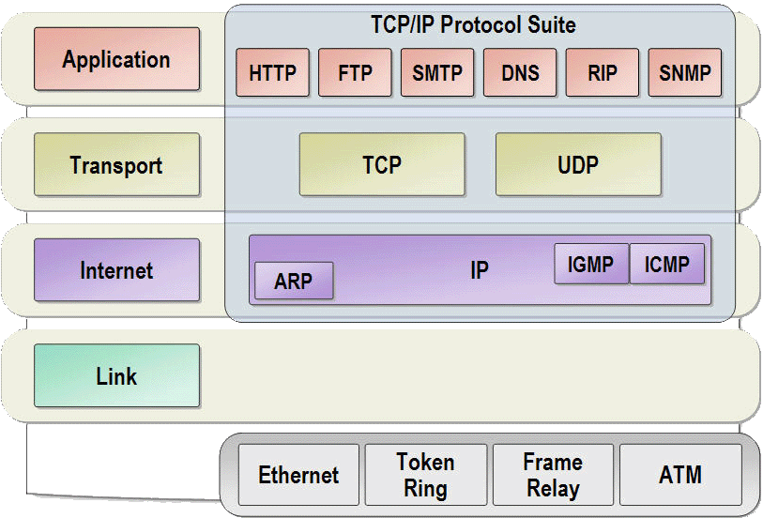
Наиболее часто используемые протоколы

Slide 8
2. Как работает TCP / IP?
Это довольно сложный протокол.
Работает в зависимости от параметров, на которые настроен ПК.
IP адрес : Чтобы компьютеры могли общаться друг с другом.
Маска подсети : определяет часть сетевого адреса.
Шлюз по умолчанию: сетевой шлюз, на который пакет отправляется в том случае, если маршрут к сети назначения пакета не известен.
DNS : Система доменных имён.

Slide 9
Некоторые протоколы TCP / IP предоставляют базовые услуги, необходимые в сети, такие как:
Передача данных : по UDP (протокол дейтаграмм пользователя) и TCP (протокол управления передачей)
Разрешение доменного имени : с помощью DNS (система доменных имен), которая позволяет использовать мнемонические имена вместо IP-адресов.

Slide 10
Разрешение имени хоста: с помощью WINS (Windows Internet Name System) преобразует имя компьютера в IP-адрес в сетевой системе Windows.
Разрешение адресов : с помощью ARP (Address Resolution Protocol), позволяет определить физический адрес (MAC-адрес) машины, если известен ее IP-адрес.

Slide 11
Конфигурация IP : с помощью DHCP (протокол динамической конфигурации хоста), используемый для выделения IP-адреса и других параметров конфигурации для ПК
Службы приложений : такие как HTTP (протокол передачи гипертекста), FTP (протокол передачи файлов) для веб-страниц и передачи файлов.

Slide 12
3. TCP / IP в Win XP и Win 10
По умолчанию протокол TCP / IP встроен в операционные системы Windows.
Мы можем увидеть tcp в Windows 10 следующим образом:
Откройте «Панель управления» и выберите «Центр управления сетями и общим доступом».
Щелкните правой кнопкой мыши значок подключения (Подключение по локальной сети) и выберите «Свойства».
Появится диалоговое окно, позволяющее просматривать и настраивать параметры сети.

Slide 13
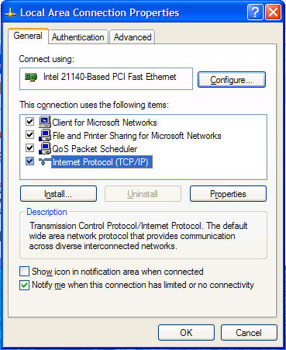
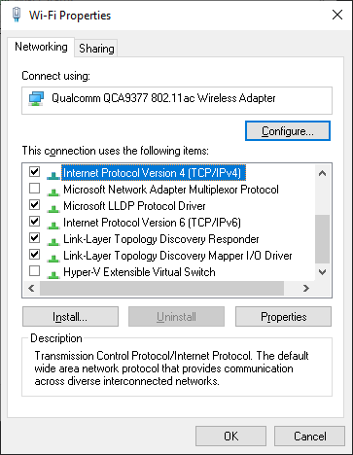
TCP/IP в Win XP
TCP/IP в Win10

Slide 14
Спасибо за внимание!

